Slide 1


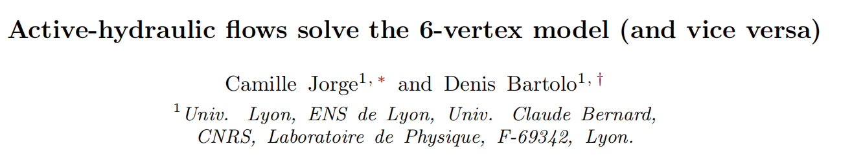
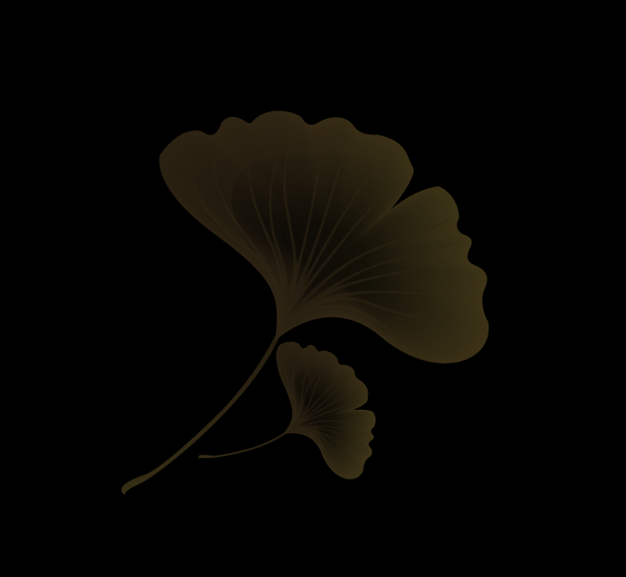
arxiv:2410.13377

Slide 2
目录
实验观察→冰规则
六顶点模型到CPL模型的映射
实验结果和理论比对
有序-无序转变
5. 总结

Slide 3
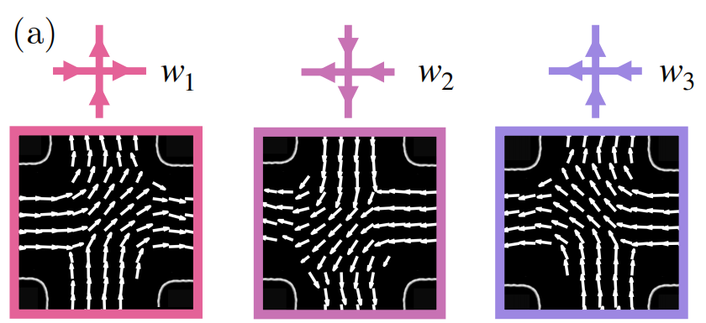
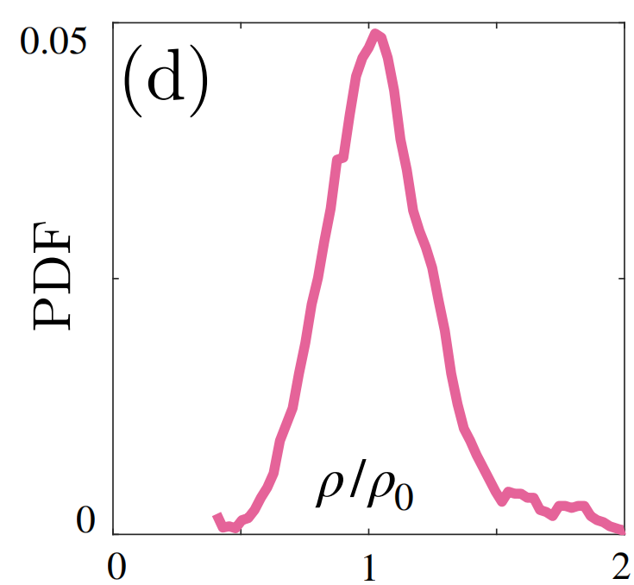

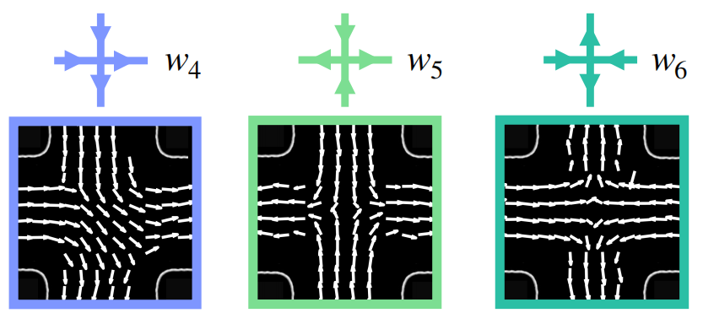
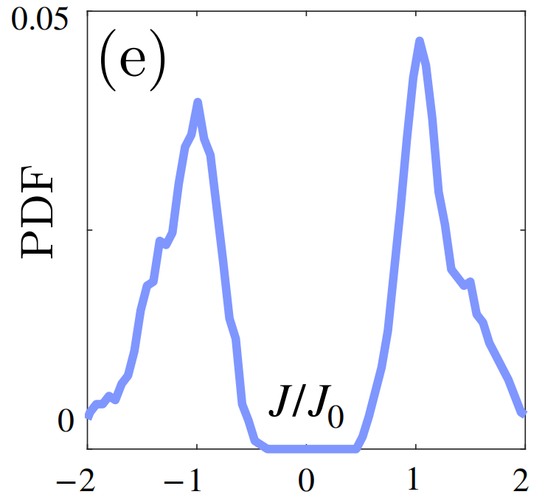
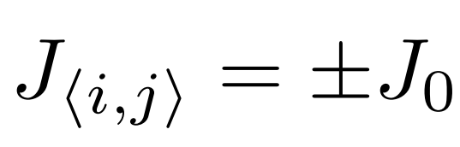
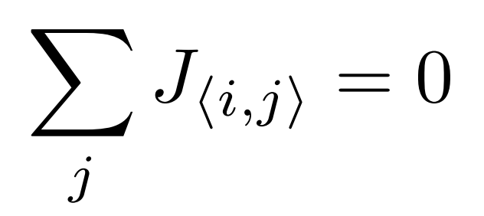
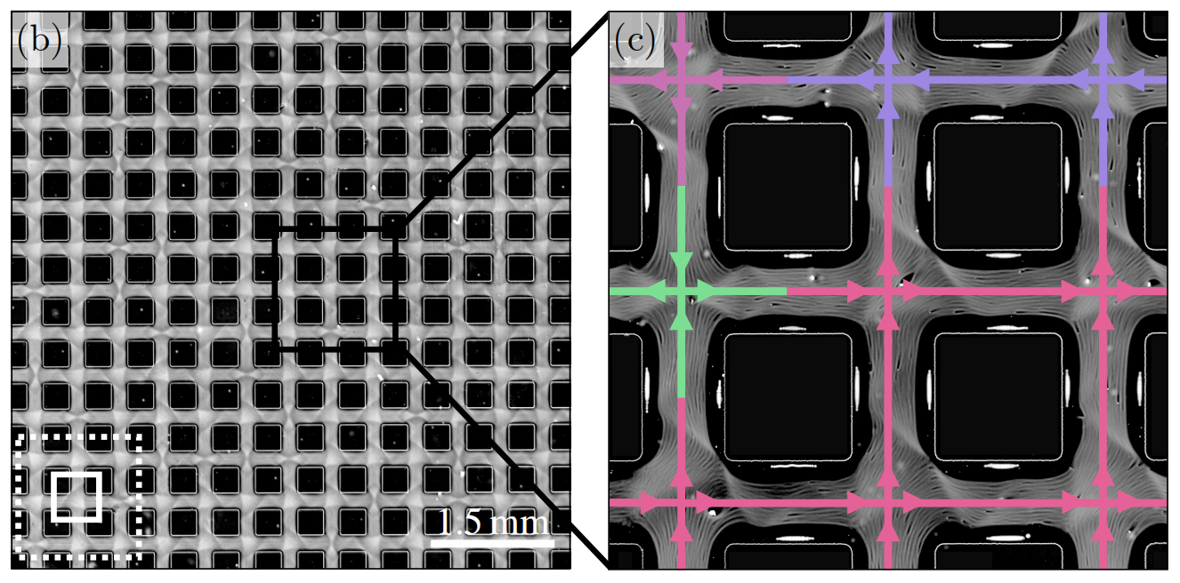

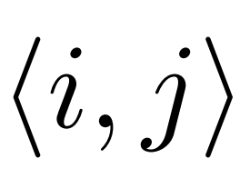
实验介绍
• 实验装置：5微米quincke roller 限制在宽度200微米的方形管道网络中
• 研究进入稳态后粒子的轨迹（拉格朗日轨迹）
• 稳定的流是均匀的，通量可认为是
（由于quincke roller匀速运动）
• 导出冰规则：
（两出两进）
是节点，
是连接两点的边

Slide 4
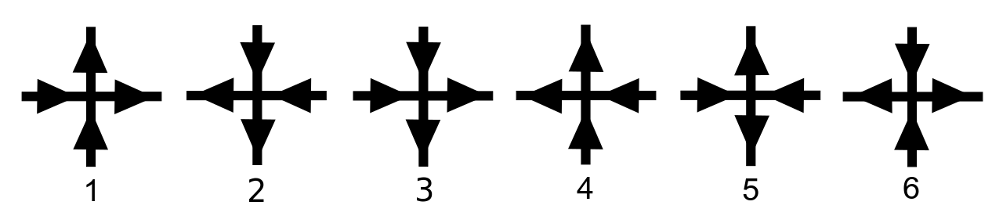
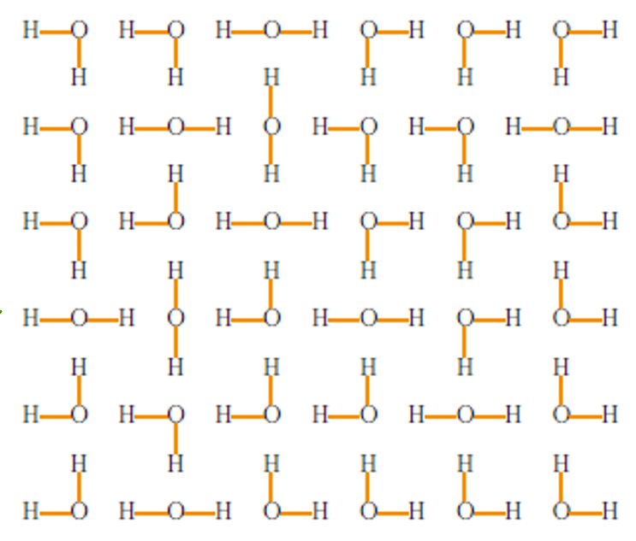
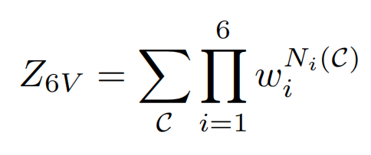
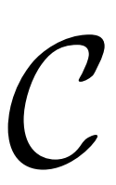
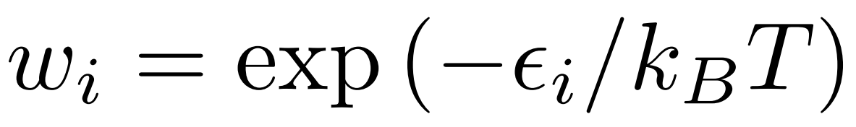
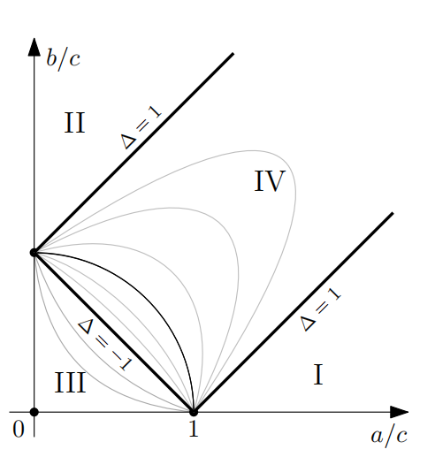


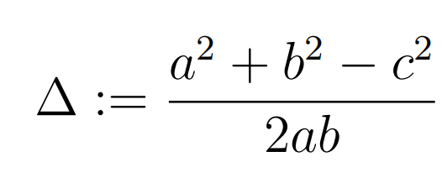



六顶点模型
• 最早由鲍林于 1935 年提出，用于解释冰的残余熵。
• 方形晶格上对每个顶点施加“两进两出”冰规则
• 配分函数
是一种配置，
ferroelectric
• 这个体系下，箭头反转，能量不变，要求
disorder
• 各向异性参数
铁电相，有宏观极化
无序相，有共形不变性
反铁电相，交错对齐
ferroelectric
• 二维上是完全可解模型，有转移矩阵或者Bethe Ansatz方法
anti-
ferroelectric

Slide 5
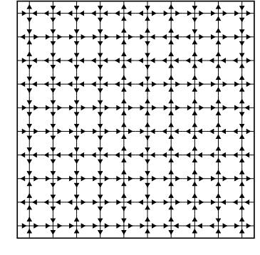


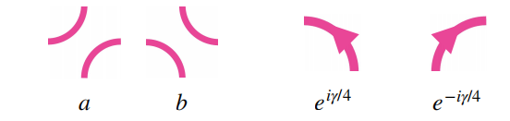
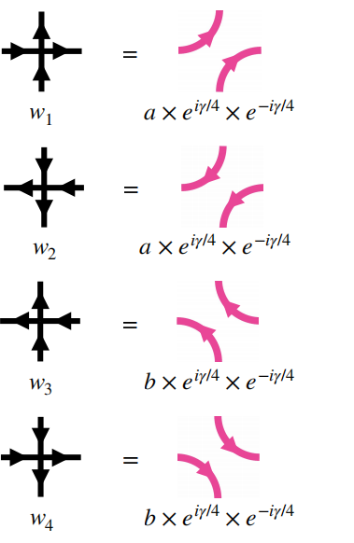
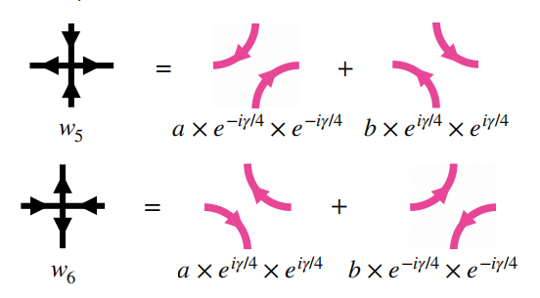
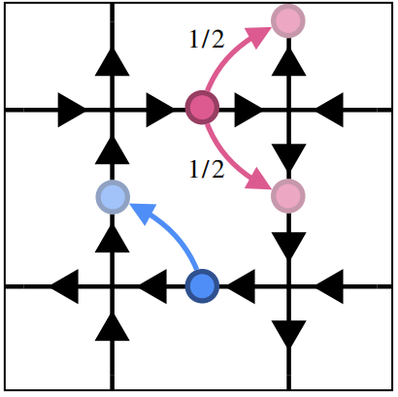
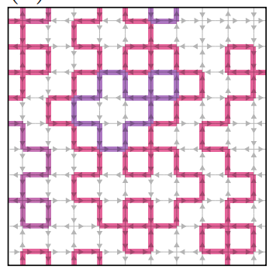
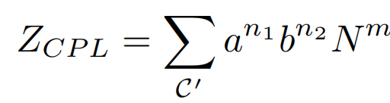

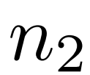

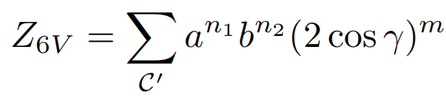
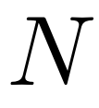
六顶点模型到Completely Packed Loop model (CPL模型)的映射
映射规则：
Baxter-Kelland-Wu 映射
节点数
回路数量
可算出
回路逸度
（根据耦合强度决定）
注：一个顶点配置可以对应多个CPL轨迹，计算某种顶点配置对配分函数的贡献时，需要考虑所以轨迹的加权，有相应数学技术处理（Temperley-Lieb代数）
Notes:
硫代磷酸二氯酸盐

Slide 6
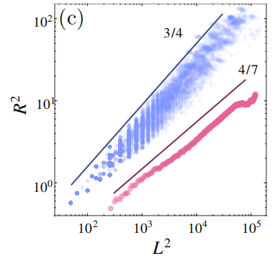
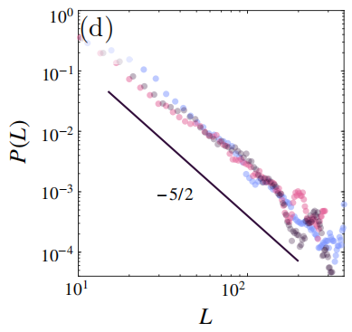
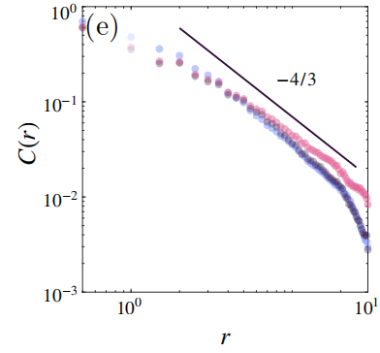
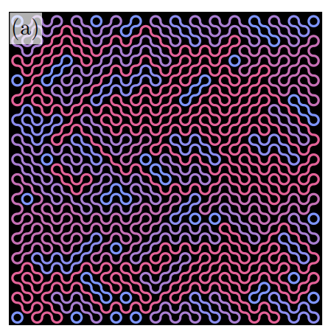
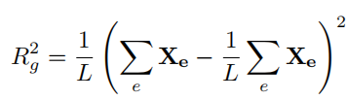
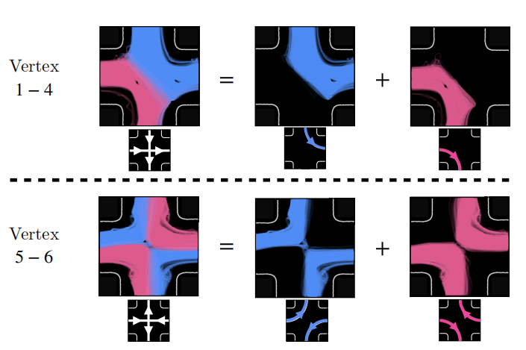
实验结果
拉格朗日轨迹形成自回避环
（c）轨迹的回转半径与其长度L的关系。蓝色：除最大环外的所有环。粉色：最大环
实验也表明粒子轨迹遵循 Baxter-Keeland-Wu映射
（d）轨迹形成的集合中找到长度为L的环的概率P（L）
（e）两点相关函数C(r)。在同一个轨迹中找到相隔距离r的两点的概率
实验理论匹配，证明六顶点模型可以描述quincke roller的四价网络；反之，quincke roller四价网络也可以映射成六顶点模型

Slide 7
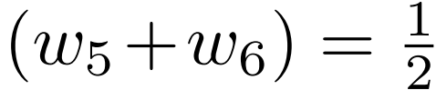
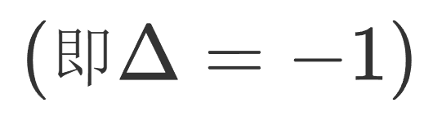
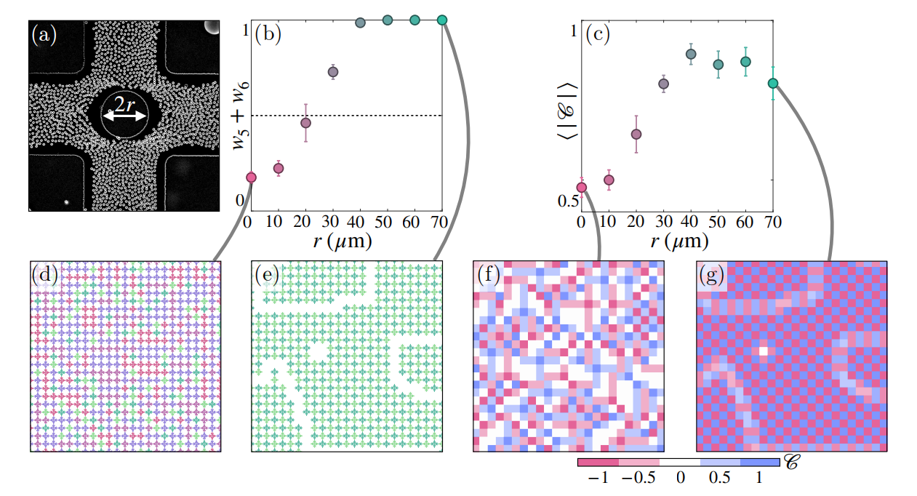
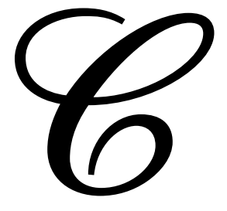

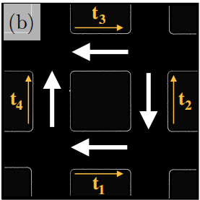
反铁磁-无序转变
在通道中心加半径为r的圆柱
发生反铁磁-无序转变
所在块的平均环流
无序
有序

Slide 8
总结
• “四价网络中的均匀流”性质导出了“两出两进”的冰规则，映射到六顶点模型
• 利用六顶点模型的已有理论以及和其他模型的映射推出轨迹的一系列标度率，和实验数据符合很好
• 反铁电-无序转变

